Slide 1
제로라운드 리플렛 구성안
2026. 06. 01.

Slide 2
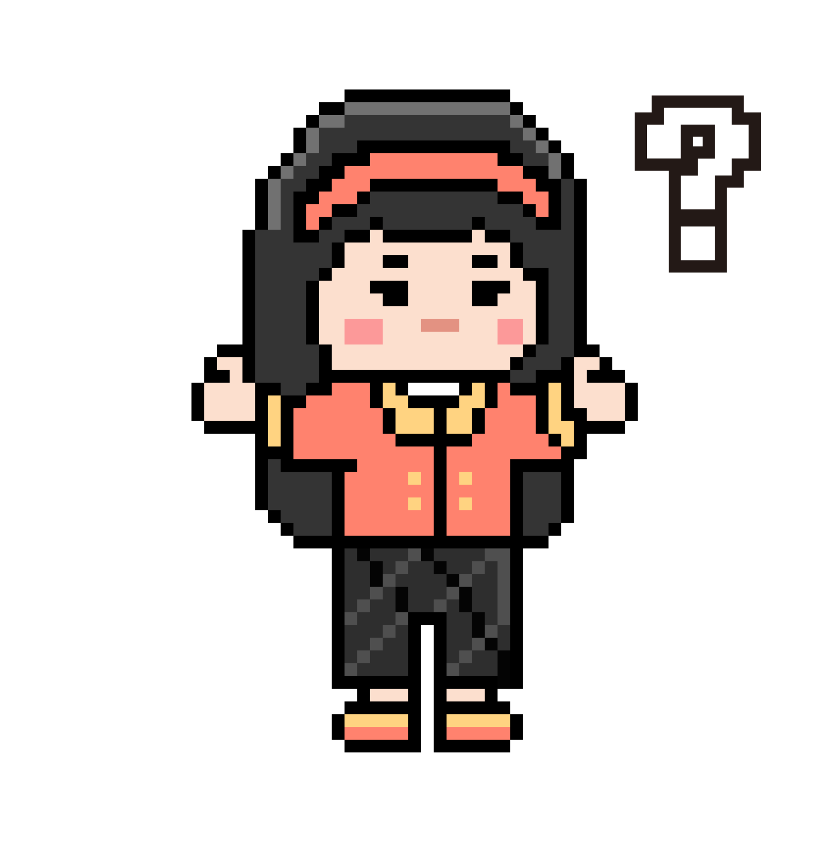


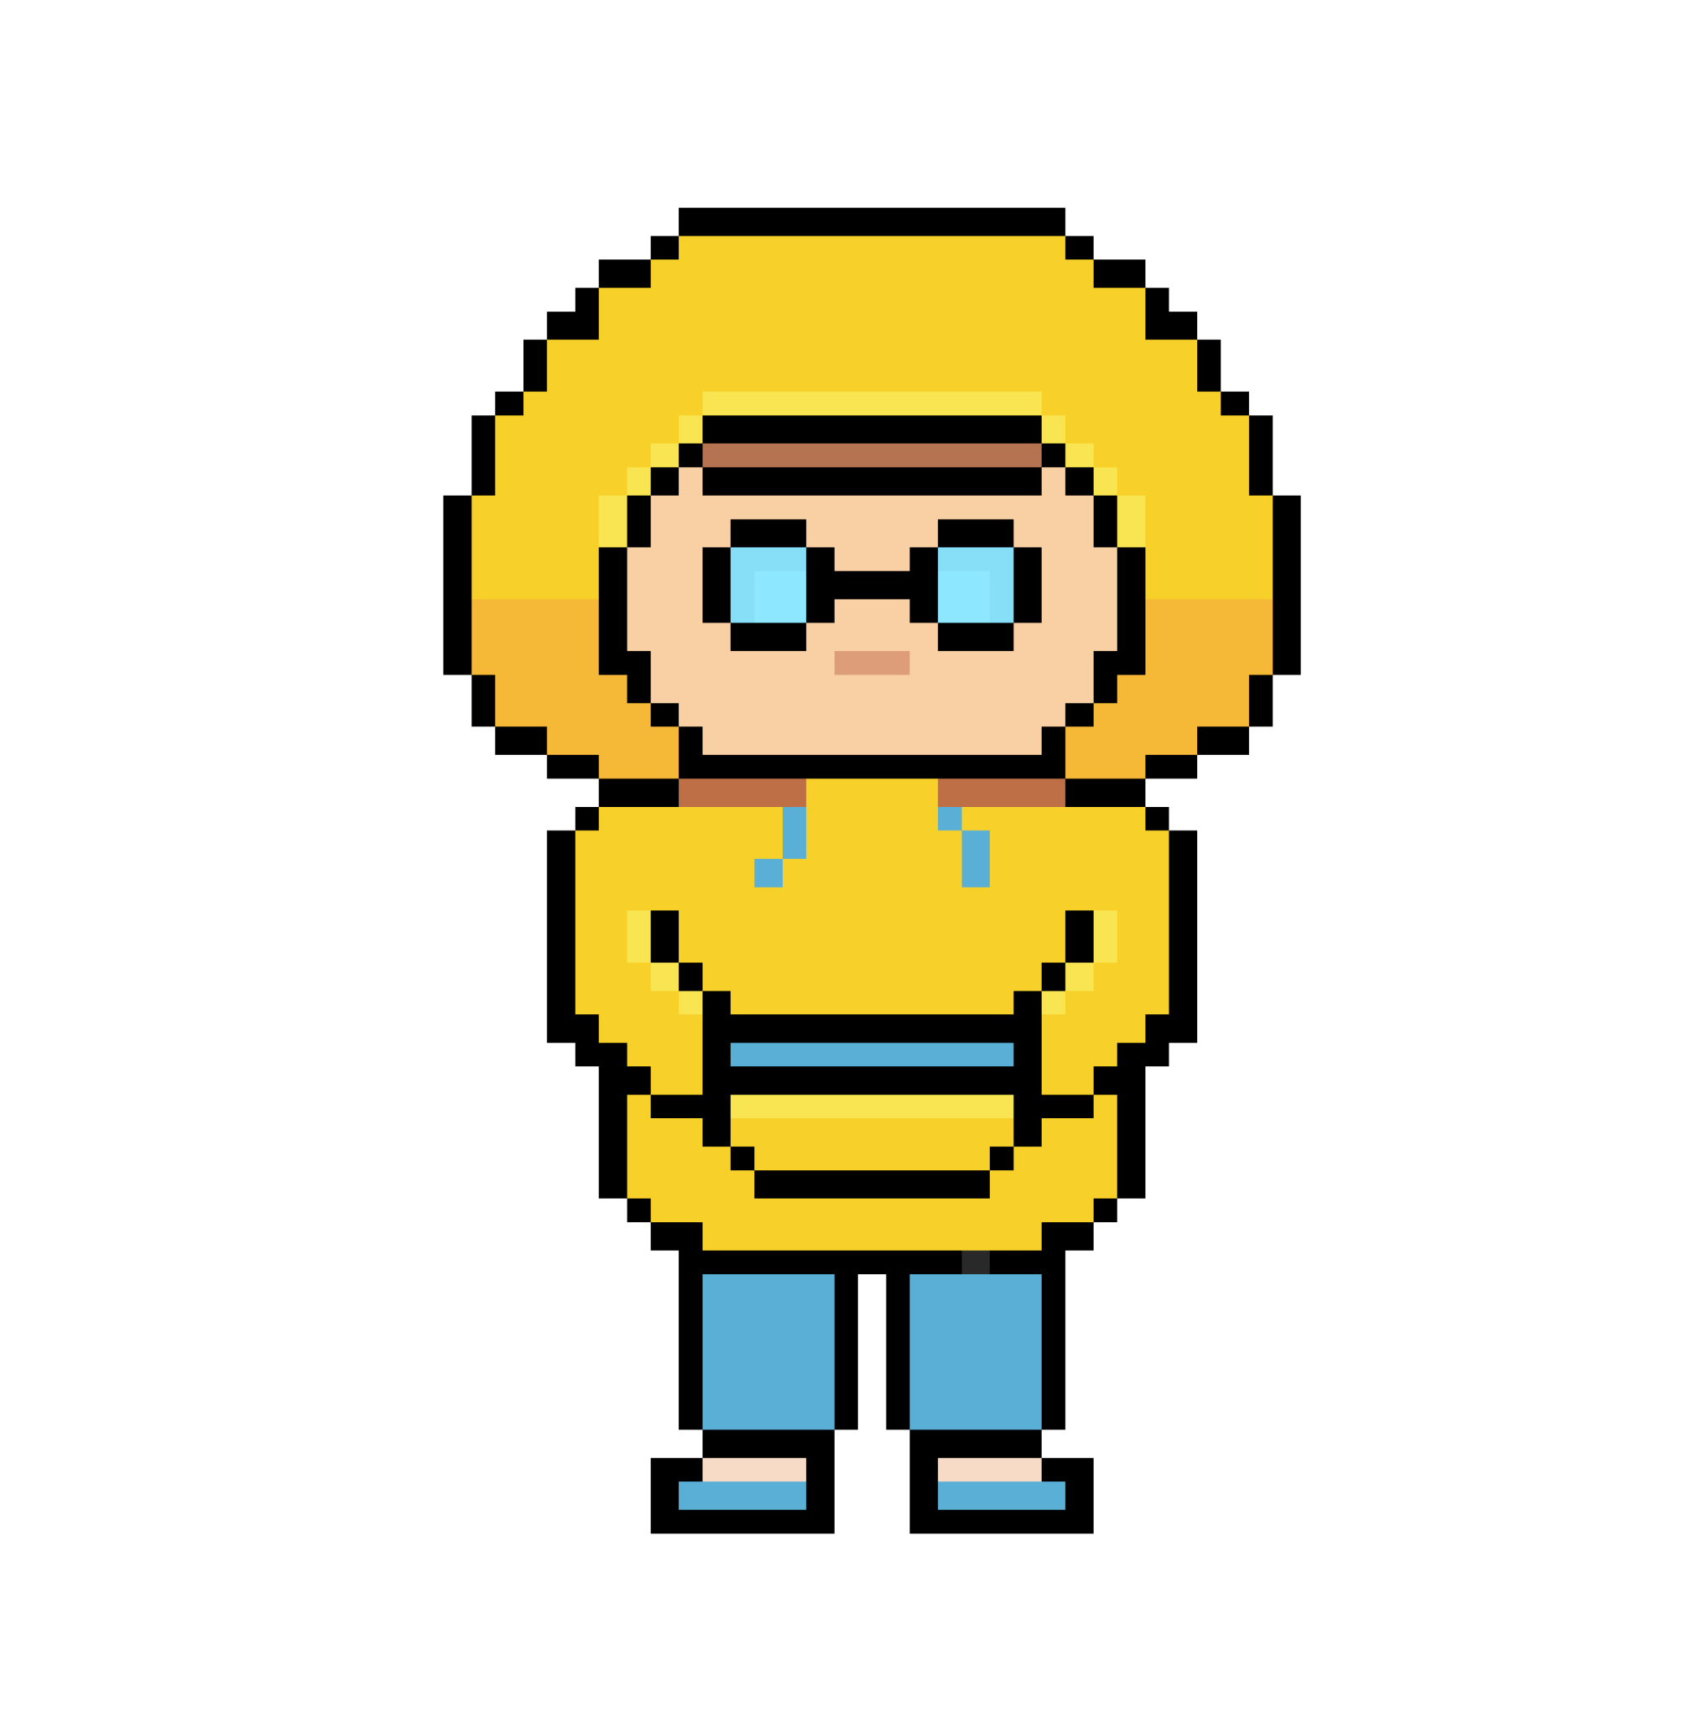

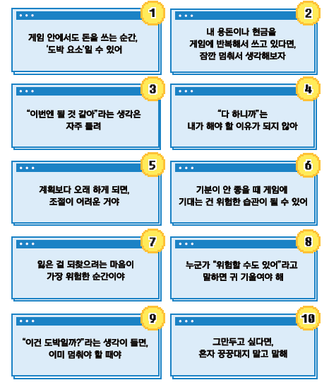

표지
리플렛(병풍 접지) 접었을 때
캐릭터 5명이 겹쳐지도록
도박예방 가이드라인
도박의 위험 징후를 스스로 알아채고 안전한 선택을 할 수 있도록 도와주는 행동 기준
청소년 불법도박 예방교육
청소년과 함께하는
0%의 승률, 도박 없이도 재밌는 세상!
푸른나무재단 & 카카오뱅크 CI

Slide 3
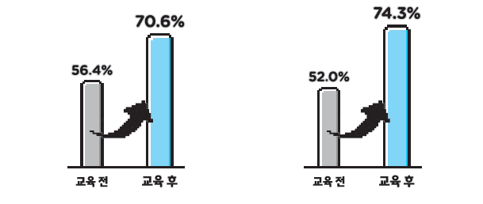


1면
BTF홈페이지QR
영상QR
제로라운드홈페이지QR
표지
도박예방 체험연극 전-후 효과성 분석 결과
BTF 푸른나무재단
BTF 푸른나무재단은 1995년, 학교폭력으로 아들을 잃은 평범한 회사원이었던 아버지로부터 시작되었습니다.
30년이 넘는 시간 동안 교육, 상담, 정책 연구에 앞장서며 청소년의 안전을 위한 예방교육 활동과 UN경제사회이사회 특별협의지위를 획득하는 등 국제사업을 활발히 추진하고 있습니다.
청소년 불법도박 예방교육
청소년과 함께하는
도박의 비합리적 구조 이해도
불법 도박 대처 지식 및 역량
도박예방 체험연극 만족도
ARS 후원(1통 3천원)
060-700-1479
전국학교폭력상담전화
1588-9128(구원의팔)
0%의 승률, 도박 없이도 재밌는 세상!
도박예방 체험연극 영상스케치
www.btf.or.kr
www.0round.org
푸른나무재단 & 카카오뱅크 CI

Slide 4
2면
사진 1
사진 3
사진 2
자가진단QR
청소년 불법도박 예방교육
제로라운드 주요 콘텐츠
도박예방 가이드라인
도박의 위험 징후를 스스로 알아채고 안전한 선택을 할 수 있도록 도와주는 행동 기준
청소년과 함께하는 제로라운드
체험연극
학생 참여형 요소가 포함된 뮤지컬 기반 도박예방 체험연극
승률 0%인 도박 없이도 즐거운 세상(playgRound)
제로라운드(0%Round)는 청소년이 도박의 위험성을 스스로 인지하고 예방 역량을 키울 수 있도록 돕기 위해 시작되었습니다.
도박예방 교육이 즐겁고 효과적일 수 있도록 문화예술을 접목한 참여형 콘텐츠를 포함하여 청소년의 즐거운 놀이 문화와 건강한 성장을 응원합니다.
도박예방 지도안
체험연극 시나리오를 활용해 학교 현장에서 교사가 직접 진행 가능한 도박예방 수업 지도안
숫자로 보는 2025 제로라운드
청소년 도박유형 자가진단
도박 위험도를 캐릭터로 알아볼 수 있는 유형검사
▶ 체험연극 3,374명
▶ 체험연극 접수율 6:1
▶ 도박유형 자가진단 1,239명
▶ 후기 공모전 370명
모름이 한판이 재돌이 따랑이 중독이
◀ 나의 도박유형 알아보기

